Slide 1
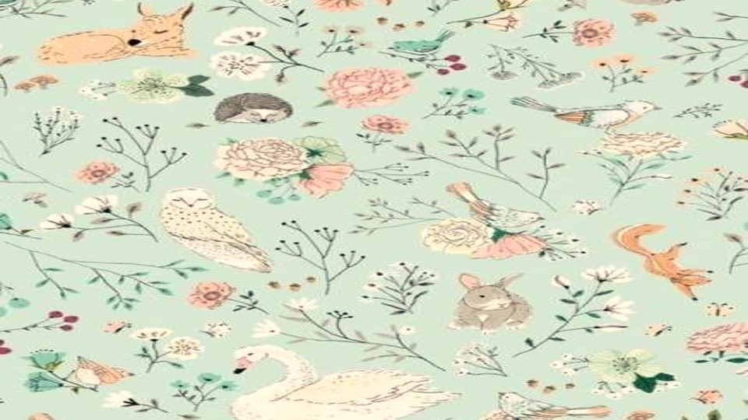


Slide 2
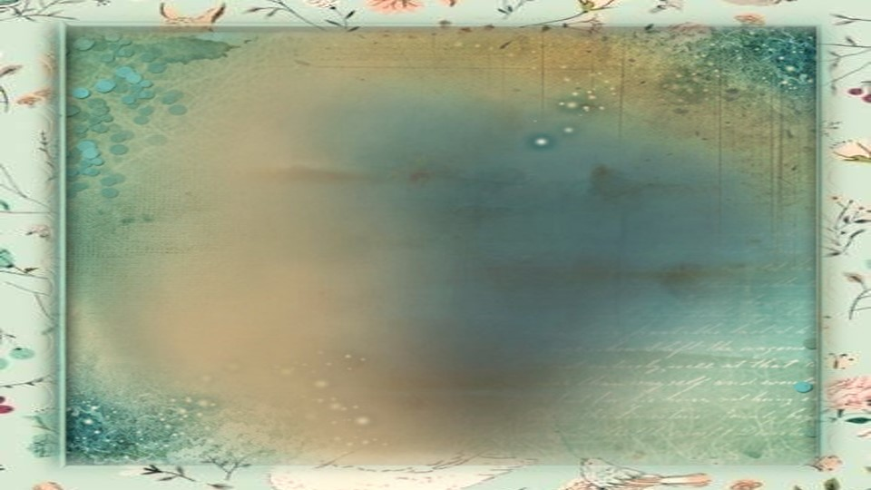
Aos Pais
Jorge Humberto

Slide 3
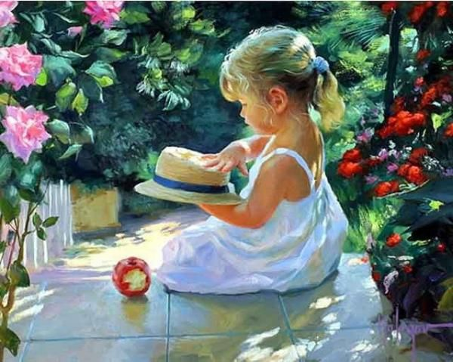

Slide 4
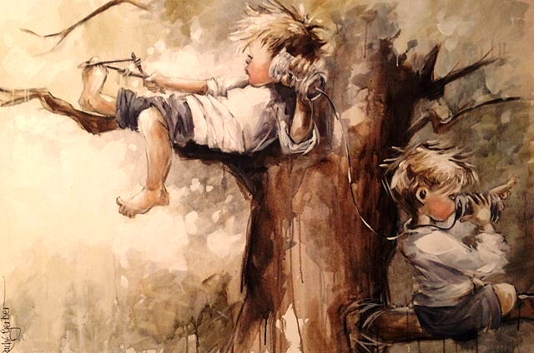

Slide 5
Deixai as crianças brincar,
Com espaço para a imaginação,
Que uma criança sabe criar
Do nada portentoso avião.

Slide 6
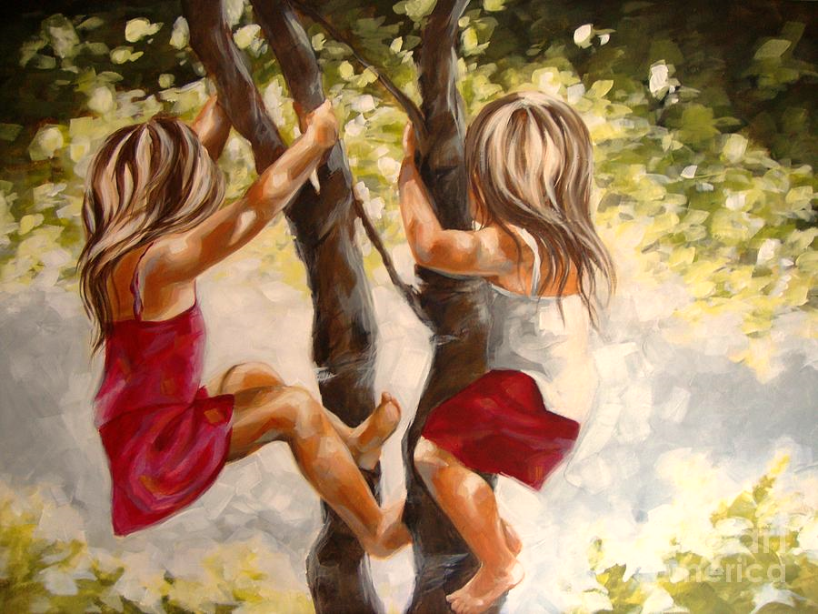

Slide 7
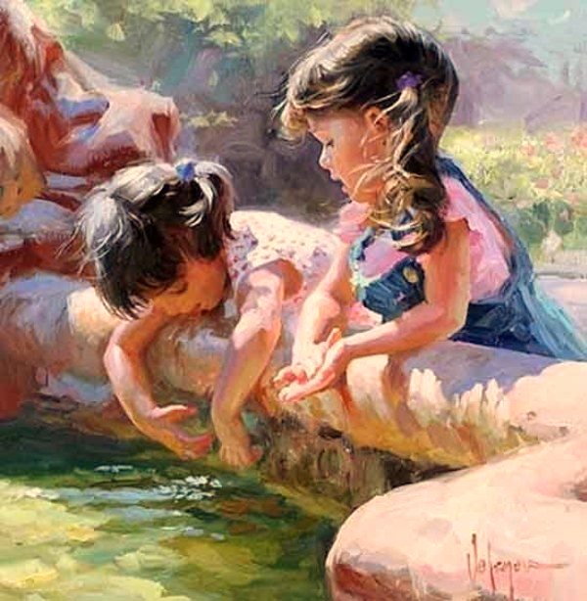

Slide 8
De mil ofertas as quereis saciar,
Que nada lhes falte para satisfação:
Mas de escolha tanta se hão-de fartar,
Pois que o excesso limita a acção.

Slide 9
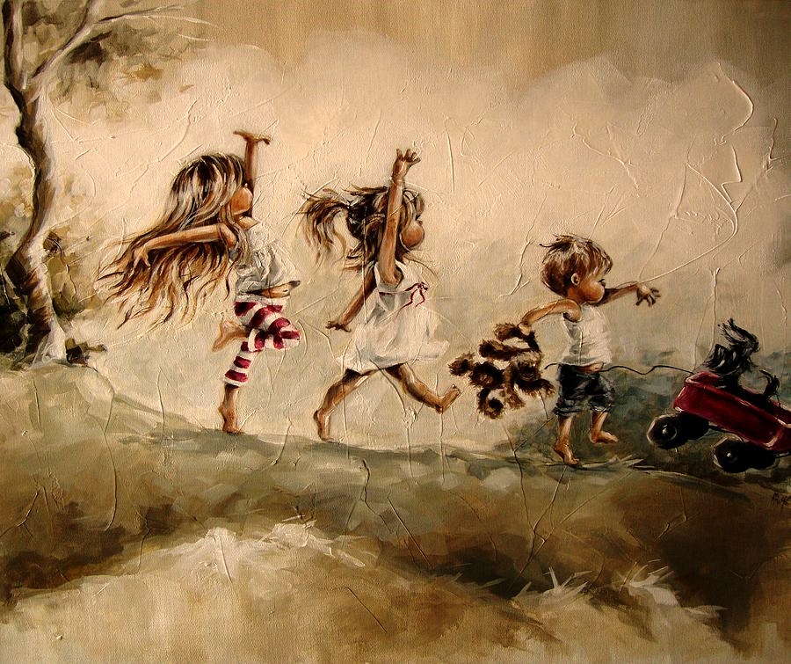

Slide 10
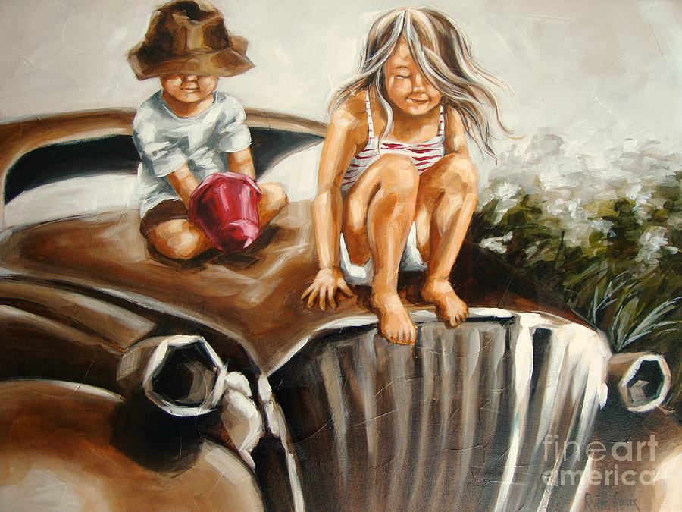

Slide 11
Quando os pais, por pensar,
Julgam desta, a melhor solução,
Não esqueçam então de cuidar:

Slide 12
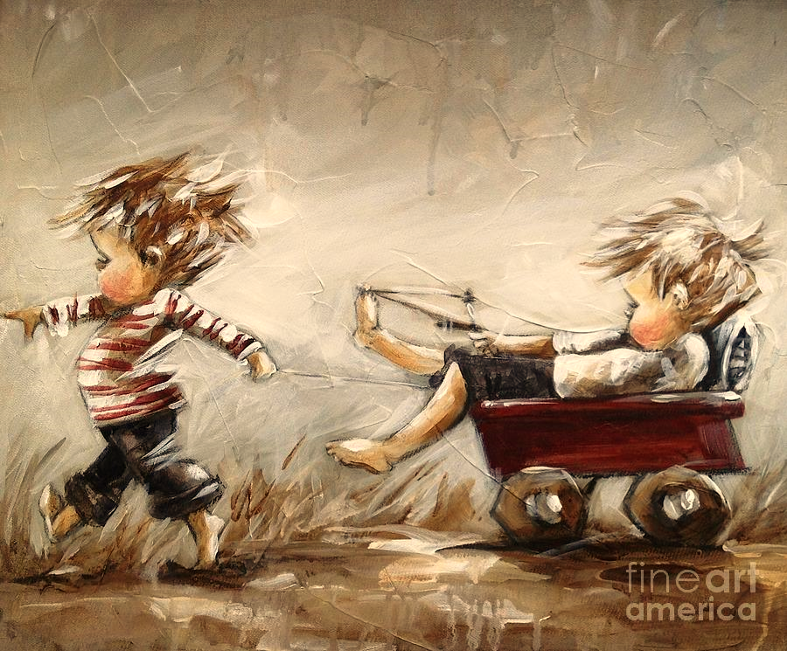

Slide 13
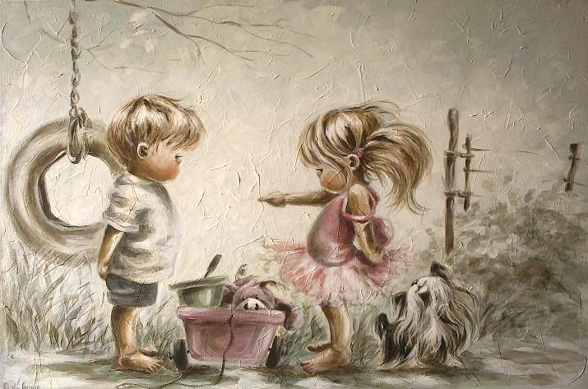

Slide 14
Que se não virdes na criança,
Mais que um resignar sem esperança,
Essa é a árvore, da vossa pretensão.
(Pensamentos dantes e de agora)
Jorge Humberto
Santa-Iria-da-Azóia

Slide 15
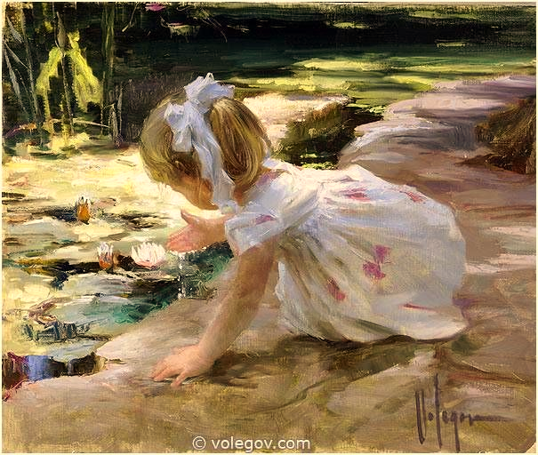

Slide 16
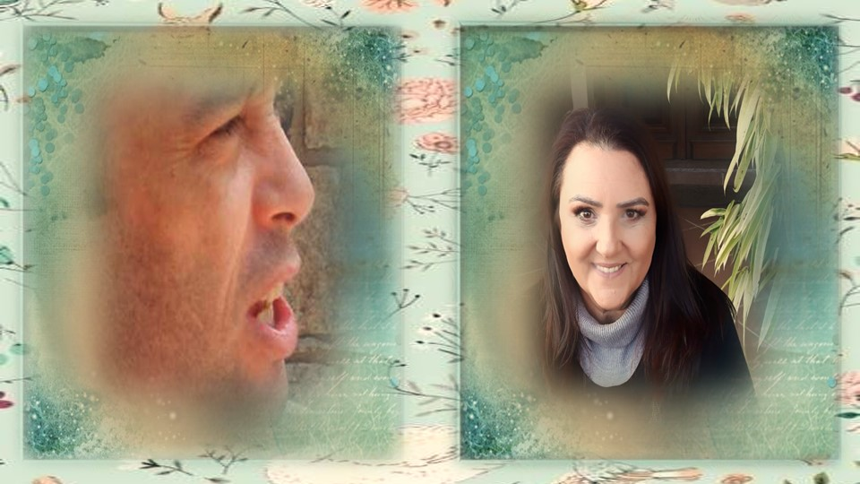
Jorge Humberto
Cléo Menegatt

Slide 17
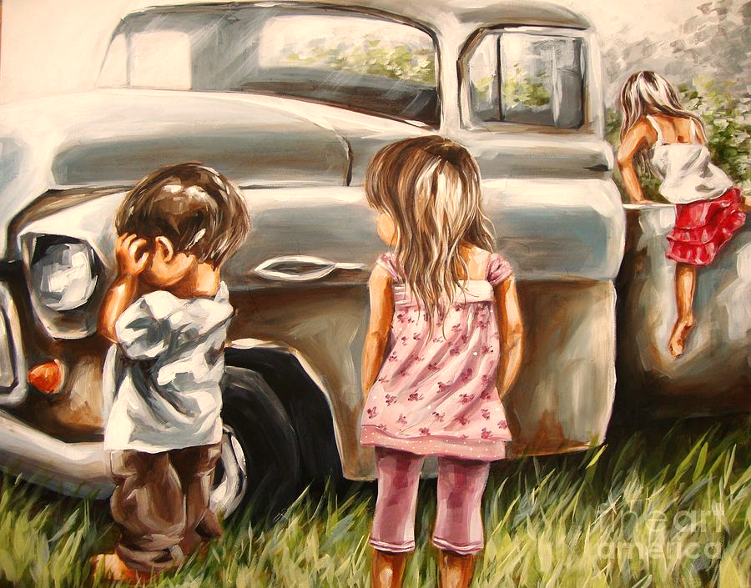

Slide 18
Imagens: Internet e Acervo Pessoal
Texto: Jorge Humberto
Música: Symphony Orchestra Choir-One (U-2)
http://www.sergrasan.com.br/cleoslides
Canal no Youtube:
http://www.youtube.com/c/CleoniceMenegattGoelzer
Criação, Formatação e Edição:
Cléo Menegatt
cmenegatt2016@gmail.com

